Slide 1
HTML5游戏开发
北京神奇时代 张哲
www.Linuxidc.com

Slide 2
分享内容
体验HTML5小游戏
体验“三国时代OL”网游
HTML5优势和不足
移动设备上的HTML5（iphone）
Application Cache
3个实例分析（css3，div，box2d）
QA时间 www.Linuxidc.com

Slide 3
休闲小游戏
开心网
人人
新浪微游戏
www.Linuxidc.com

Slide 4

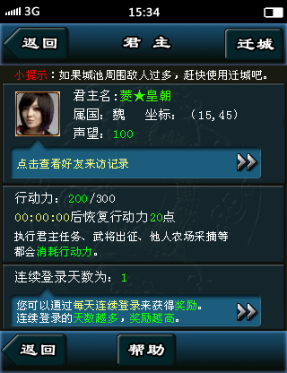
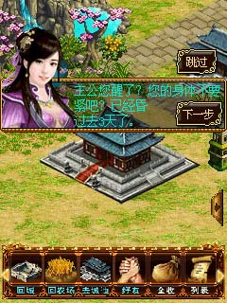
三国时代OL

Slide 5
体验三国时代OL
采用了哪些HTML5
canvas, application cache, localstorage, audio
结合JS+CSS3+DIV
css3 animation, div transform
第三方API
JQuery1.6, JQuery Mobile，JQuery tmpl
跨平台
iphone，android，Pad，PC
浏览器
自带，UC，QQ，fireforx，opera等

Slide 6
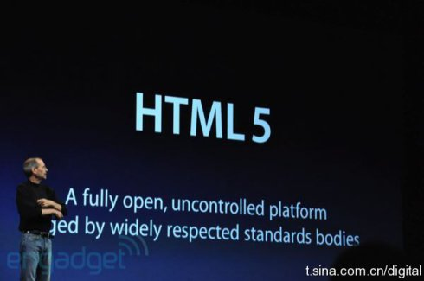
HTML5
“Next,I‘d like to talk about App Store. Before I do that,I want to make something clear.We support two platforms.HTML5 -- it's a completely open, uncontrolled platform. And we fully support it.”

Slide 7
HTML5大势所趋
跨平台，用JS，大大降低开发成本
各浏览器厂商的支持， 发展迅速
HTML5是社交游戏发展的未来，尤其是针对智能手机而言
与原生客户端的比较，易于推广，更新方便
与Flash比较，不需要Plug-in就能执行，Adobe已放弃移动

Slide 8
HTML5并不是一帆风顺
PC上有Flash，Unity，而HTML5很难改变
国内网络环境，用GPRS下载时间过长， (application cache)
浏览器的兼容性问题，实现不同
支持HTML5的手机用户，玩家比例小
原生APP的竞争，功能少
性能问题，标准实现问题

Slide 9
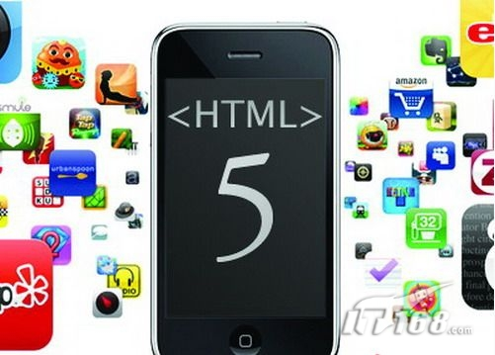
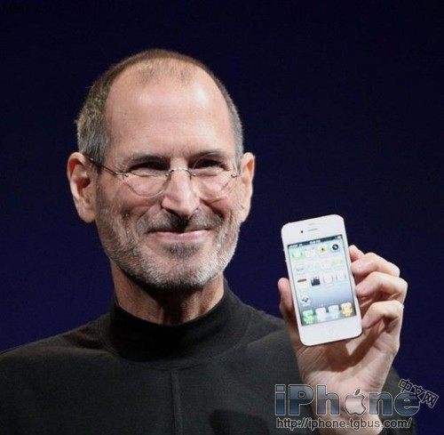
iphone上的HTML5

Slide 10
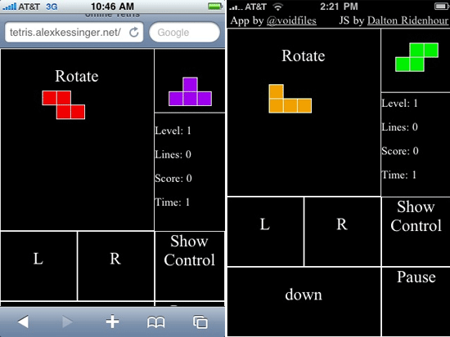
Offline
a custom icon, a custom startup screen, a native look-and-feel, and you can use the app even when the phone isn’t connected to the Internet.
Debug
Go to the Settings.app > Safari > Developer on your iPhone, then turn on the debug console. This will help you spot potential JavaScript errors.
Icon/Startup Screen
The icon needs to be 57px x 57px. The startup screen needs to be 320px x 460px
Screen Size
app mode: 320x460.
web mode: 320x356 or 320x416(no address bar)
Offline
Localstorage/webdatabase

Slide 11
各种问题
Iso4.0性能问题。由于采用Retina,对图象优化。Canvas:先放大再用viewport 0.5scale.Div: transform3D
Safari 5采用Nitro JavaScript引擎。苹果表示，Mac版Safari 5运行JavaScript脚本的速度比Safari 4快30%，比Chrome 5.0快3%，几乎达到火狐3.6的两倍。
Android Issues:
480x800主流, 移动模式innerWidth/innerHeight
System version. 2.1-2.3
Device Issue. HTC: 屏幕假死
Browser Issue. UC，QQ开战了，(默认+主流浏览器)
Audio Issue.

Slide 12
Application Cache
为什么用Application Cache
如何更新
www.Linuxidc.com

Slide 13
Appliction Cache
<html manifest="test.manifest"> ... </html>
CACHE MANIFEST
# version v1
# 指明缓存入口
CACHE:
index.html
style.css
images/logo.png
scripts/main.js
# 以下资源必须在线访问
NETWORK:
login.php
var appCache = window.applicationCache;
if (appCache.status == window.applicationCache.UPDATEREADY) { appCache.swapCache(); window.location.reload();
// 得到最新版本缓存列表，并且成功下载资源，更新缓存到最新
}

Slide 14
实例分析
UI+页面切换特效
CSS Animation, CSS Transform
可滑动的输入器
DIV, CSS, Touch Event
Box2D

Slide 15
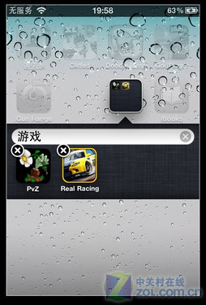
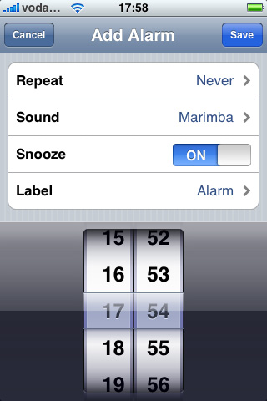
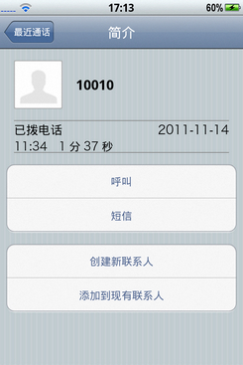
Iphone赢在用户体验

Slide 16

JQuery Mobile 1.0 released
http://jquerymobile.com

Slide 17
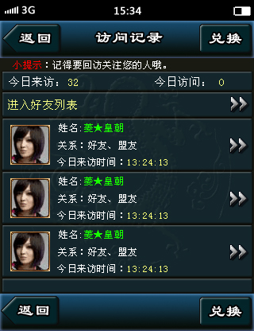
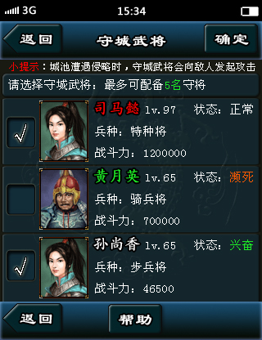
三国时代OL

Slide 18
CSS3
.slide.in {
-webkit-animation-name: slideinfromright;
-webkit-animation-timing-function: ease-in-out;
-webkit-animation-duration: 350ms;
}
@-webkit-keyframes slideinfromright {
from { -webkit-transform: translateX(100%);
to { -webkit-transform: translateX(0);
}
$(currentPage).addClass("slide in");

Slide 19
CSS3
.splash{
border:5px solid #dedede;
-webkit-animation-name: splashAnim;
-webkit-animation-timing-function: ease-in-out;
-webkit-animation-duration: 1s;
-webkit-animation-iteration-count:infinite;
}
@-webkit-keyframes splashAnim {
from { border-color: #eeee00;}
to { border-color: #000000;}
}

Slide 20
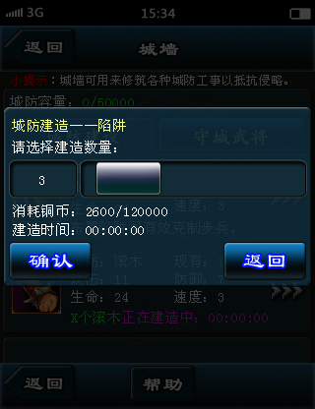
Slider

Slide 21
Slider
sliderBar = document.createElement("div");
一组Div+CSS组成
sliderBar.ontouchmove = function(evt) {
sliderBarMove(evt);
}
sliderBarMove : function(evt) {
x = evt.touches[0].pageX;
sliderBar.style.left = x + "px";
onChange();
}
sliderMin，sliderMax，onChange()

Slide 22
Box2d+html5的初探
Box2d 是一个很著名的模拟真实物理的引擎.有C++,java,FLASH等语言版本,现在顺应HTML5大环境提供了javascript版本(http://box2d-js.sourceforge.net/) ,现有的版本是依据Box2DFlashAS3_1.4.3.1版本而来.所以实现方式和FLASH版几乎一致 。

Slide 23
Box2d+html5的初探
创建一个世界:
var worldAABB = new b2AABB();
worldAABB.minVertex.Set(-1000, -1000);
worldAABB.maxVertex.Set(1000, 1000);(世界大小)
var gravity = new b2Vec2(0, 300);(重力)
var doSleep = true;
world = new b2World(worldAABB, gravity, doSleep);
创建一个小鸟
circleSd = new b2CircleDef(); (一个圆形形状) circleBd.angularDamping = 0.05;(角阻尼)
circleSd.density = 1;(密度) circleBd.position.Set(150, 380); (设置坐标)
circleSd.radius = 20;(半径) circleBody = world.CreateBody(circleBd);
circleSd.restitution = 0.6;(恢复) (世界中创建)
circleSd.friction = 0;(摩擦)
circleSd.userData = new Sprite(aniMgr); //自定义一个精灵类
circleBd = new b2BodyDef(); (一个刚体)
circleBd.AddShape(circleSd);(把之前的形状邦定在刚体上)
circleBd.linearDamping = 0;(线性阻尼)

Slide 24
Box2d+html5的初探
运行世界
var timeStep = 1.0 / 60;
var iteration = 10;
world.Step(timeStep, iteration);
操作设置(鼠标或是屏幕触摸):
A)选中世界中的刚体
var body = getBodyByTouch(touchX,touch Y,world); 从世界中寻找与触摸点相交的刚体
if (body&&mouseJoint==null) {
var md = new b2MouseJointDef(); 创建触摸点关节
md.body1 = world.m_groundBody; 设置body1为无碰撞检测形状的静态刚体
md.body2 = body;设置body2为当前被检测到被点击的刚体
md.target.Set(touchX, touchY);设置触摸点关节的最初世界位置
md.maxForce = 30000 * body.m_mass; // 设置触摸点关节的力度
md.timeStep = timeStep; // 设置触摸点关节的时间步
mouseJoint = world.CreateJoint(md);在世界中创建这个触摸节点关节对象
body.WakeUp();如果当前被触摸的刚体处于休眠状态，则唤醒。
}

Slide 25
Box2d+html5的初探
B） 移动刚体
if (mouseJoint) {
……坐标的限定逻辑处理
var p2 = new b2Vec2(新坐标X, 新坐标y);
mouseJoint.SetTarget(p2); //更新触摸节点关节的目标位置
}
C）释放
if (mouseJoint!=null) {
world.DestroyJoint(mouseJoint); 移除触摸节点关节
mouseJoint = null;
}

Slide 26
Box2d+html5的初探
绘制世界
function drawWorld(world, context)
{
context.save();
context.lineWidth = 1;
for ( var j = world.m_jointList; j; j = j.m_next)
{
drawJoint(j, context);
}
for ( var b = world.m_bodyList; b; b = b.m_next)
{
for ( var s = b.GetShapeList(); s != null; s = s.GetNext())
{
drawShape(s, context);
}
}
context.restore();
}

Slide 27
Box2d+html5的初探
绘制小鸟
原型绘制就改用Context 来实现大多数都是线的方式来绘制，具体实现可以参考其它版本的原型绘制
对于具体描绘一个实在的小鸟 是要在drawShape中进行。
由于之前的小鸟绑定在一个圆形的shape，从类型（shape.m_type）中是可以获得的（b2Shape.e_circleShape） 通过 shape.GetUserData()获得之前的绑定自定义的精灵类
利用var pos = shape.m_position得到坐标pos.x, pos.y. 来更新小鸟的坐标
利用shape.GetBody().GetRotation() 更新小鸟自转的弧度。

Slide 28
Box2d+html5的初探
当然还可以给小鸟加上一些粒子效果，至于粒子系统网上有很多了 就不一一介绍了。
由于box2d运行效率受浏览器执行javascript的效率来决定，所以在PC上的效率远高于手机端，不过由于html5的快速发展 android和ios 以及其它第三方浏览器的不断进步 ，相信不久的将来可以利用box2d创建更加优秀的游戏。

Slide 29
谢谢,QA时间
@张哲_James
QQ:1241007862

